Slide 1
Специалисты ГБОУ д/с №2140
Педагог-психолог
ЕВСТИГНЕЕВА НАТАЛИЯ МИХАЙЛОВНА
Учитель-логопед
БАВЫКИНА ПОЛИНА АЛЕКСАНДРОВНА

Slide 2
В нашем дошкольном образовательном учреждении функционирует логопедический пункт и служба психологической поддержки. Детям предоставлена возможность получить логопедическую и психологическую помощь в дошкольном учреждении. Для организации работы учителя-логопеда и педагога-психолога в ОУ выделены помещения площадью, отвечающей санитарно-гигиеническим нормам и требованиям, которое соответствующим образом оборудовано: мебель, соответствующая возрасту детей, настенные и индивидуальные зеркала, настольные игры, игрушки, конструкторы, учебно-методические пособия. Так же в учреждении есть комната релаксации.

Slide 3
Цель работы:
Педагог-психолог
Обеспечение психологического здоровья детей. Психологическое здоровье предполагает здоровье психическое, в основе которого лежит полноценное психическое развитие ребенка на всех этапах детства.
Учитель-логопед
Оказание необходимой коррекционной помощи детям в возрасте от 4 лет 6 месяцев до 7 лет. В логопедическую работу включаются в первую очередь дети подготовительной и старшей групп, а затем – средней, имеющие простую и сложную дислалию, фонетико-фонематические нарушения (не менее 25 человек).

Slide 4
Задачи работы:
Педагог-психолог
1. Реализовать в работе с детьми возможности развития каждого возраста;
2. Развивать индивидуальные особенности ребенка, т.е. внимание специалиста должны привлекать интересы, способности, склонности, чувства, увлечения, отношения ребенка и пр.
3. Создать благоприятный для развития ребенка климат в детском саду;
4. Оказывать своевременную психологическую помощь, как детям, так и их родителям, воспитателям.
Учитель-логопед
1. Формирование и развитие фонематического слуха у детей с нарушениями речи.
2. Коррекция нарушений звуковосприятия и звукопроизношения.
3. Своевременное предупреждение и преодоление трудностей речевого развития.
4. Привитие детям навыков коммуникативного общения.
5. Решение задач социального и речевого развития.
6. Организация работы педагогов государственного образовательного учреждения, реализующего программы дошкольного образования, по формированию речевого развития детей.

Slide 5
Основные направления работы логопедичекого пункта:
Обследование детей подготовительной, старшей и средней групп;
Проведение индивидуальных и подгрупповых занятий по устранению речевых нарушений у детей;
Осуществление логопедического контроля за речевым развитием детей и подготовкой их к обучению в школе;
Осуществление взаимосвязи с воспитателями, педагогом-психологом, педагогами дополнительного образования, инструктором по ФИЗО, музыкальным руководителем и другими специалистами ДОУ;
Пропаганда логопедических занятий среди сотрудников, родителей:
а) проведение консультаций для родителей
б) консультации для воспитателей.
Основными формами организации работы с детьми, имеющими нарушения речи, являются индивидуальные и подгрупповые занятия.
Продолжительность занятий 15-20 мин., что соответствует физиологическим особенностям данного возраста. Общая продолжительность логопедических занятий зависит от индивидуальных особенностей детей и имеющегося вида речевого нарушения.

Slide 6
Список детей , занимающихся с учителем-логопедом в 2013-2014 учебном году

Slide 7
Участие педагога-психолога в образовательном процессе
Дети | Педагоги | Родители
Наблюдение и анализ адаптационного периода проведение диагностики нервно-психического развития детей младшего дошкольного возраста диагностика возрастных и индивидивидуальных особенностей по запросам родителей, воспитателей организация коррекционно-развивающей работы проведение диагностики по определению готовности к школьному обучению проведение развивающих занятий | Создание в группах психологически комфортной предметно-развивающей среды участие в работе проблемных микрогрупп «За год до школы», «Ступеньки развития» участие в педсоветах, ПМПк, медико-педагогических совещаниях оказание психологической поддержки в исследованиях по темам самообразования разработка и участие в интегрированных занятиях | Организация и участие в работе клубов «Скоро в школу», «Вопросы адаптации» участие в тематических встречах в Родительских гостиных оказание поддержки родителям, имеющим детей с проблемами в развитии консультирование изучение стиля семейного воспитания

Slide 8
В итоге проведенной логопедической работы дети должны научиться
1. Правильно артикулировать все звуки речи в различных фонетических позициях и формах речи;
2. Четко дифференцировать все изученные звуки;
3. Различать понятия «звук», «твердый звук», «мягкий звук», «глухой звук», «звонкий звук», «слог», «предложение» на практическом уровне;
4. Называть последовательность слов в предложении, слогов и звуков в словах;
5. Производить элементарный звуковой анализ и синтез;
6. Читать и правильно понимать прочитанное в пределах изученной программы;
7. Отвечать на вопросы по содержанию прочитанного, ставить вопросы к текстам и пересказывать их;
8. Выкладывать из букв разрезной азбуки и печатать слова различного слогового состава, предложения с применением всех усвоенных правил правописания.
9. Овладеть интонационными средствами выразительности речи в сюжетно-ролевой игре, пересказе, чтении стихов.

Slide 9
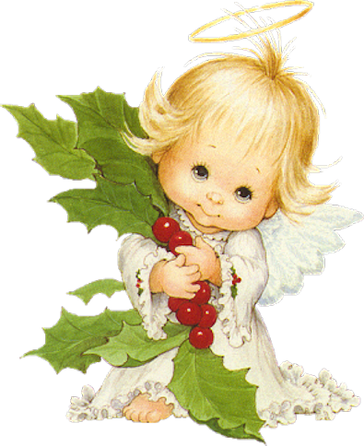
Результаты психолого-педагогического сопровождения прослеживаются:
в снятии эмоциональной напряженности, снижении индекса тревожности, агрессивности
профилактике нарушений поведения, коммуникативной сферы
в развитии индивидуальных способностей и творческого потенциала детей
в обеспечении плавного перехода детей в школьную жизнь.

Slide 10
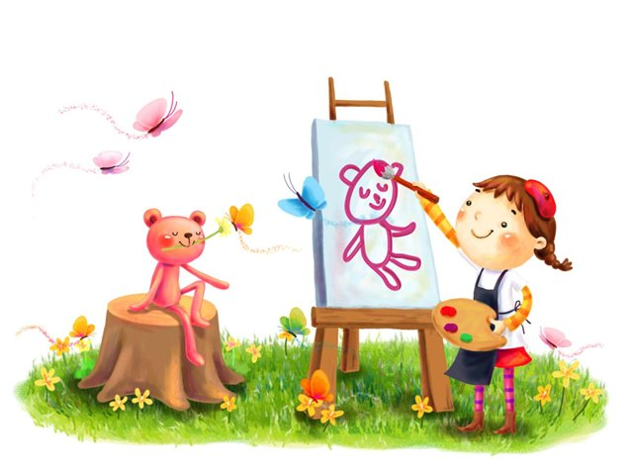
Успех совместной коррекционно-педагогической работы с детьми, имеющими нарушения речи, во многом зависит от правильно организованного взаимодействия учителя-логопеда и специалистов ДОУ (воспитателей, педагога-психолога, музыкального руководителя, инструктора по физической культуре и специалиста по изобразительной деятельности, медицинских работников). Каждый из них, решая свои задачи, определенные образовательными программами и положениями ДОУ, должен принять участие в формировании и закреплении правильных речевых навыков у детей, развитии сенсомоторной сферы, высших психических процессов и укреплении здоровья. (Схема взаимодействия участников коррекционного процесса)
Коррекционный маршрут выстраивается учителем-логопедом с учетом индивидуальных особенностей ребенка не только со специалистами ДОУ, но и округа (окружными центрами психолого-педагогическией реабилитации и коррекции, ПМПК, логопедами детских поликлиник и школ, детскими ортодонтами).
Необходимо учитывать важность речевого окружения ребенка. Родители должны следить за правильностью собственной речи. Речь должна быть четкой, ясной, грамотной, выразительной. Дома чаще читайте стихи, сказки, загадки, пойте песенки. На улице наблюдайте за птицами, деревьями, людьми, явлениями природы, обсуждайте с детьми увиденное. Избегайте частого просмотра телепрограмм, особенно взрослого содержания. Играйте вместе с ребенком, налаживайте речевой, эмоциональный контакт

Slide 11
«ДУМАЕМ ВМЕСТЕ- ДЕЙСТВУЕМ СООБЩА» Огюст КОНТ
В ГБОУ детский сад №2140 учитель-логопед
(Полина Александровна) и
педагог-психолог
(Наталия Михайловна)
формируют единое коррекционное пространство, разрабатывают и используют инновационные методы и программы в работе с детьми.

Slide 12
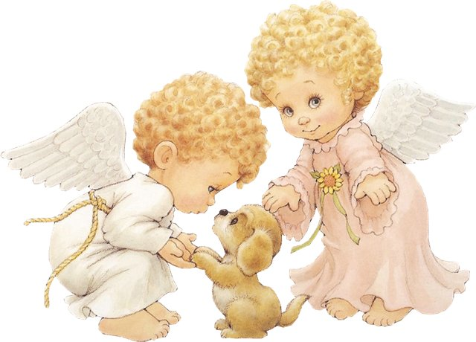
В последнее время уделяется большое внимание коррекционно-развивающей работе с детьми дошкольного возраста, имеющими различные отклонения в познавательной и речевой сфере, число которых увеличивается с каждым годом. Коррекцию речи осуществляет учитель-логопед, но чтобы эта работа была более эффективной, к этому процессу следует подключать и других специалистов. Кто как ни педагог-психолог сможет оказать консультативную помощь логопеду, выполнить коррекцию связанных с речью психических процессов, решить проблемы в эмоциональной и коммуникативной сферах. Поэтому возникла идея разработать основные направления взаимодействия логопеда и психолога, особенно в период подготовки ребенка с нарушением речи к обучению в школе; систему работы и формы взаимодействия логопеда и психолога с семьями воспитанников в условиях дошкольной образовательной среды, обуславливающие повышение уровня компетентности родителей и овладение ими интегрированными способами развития личности ребенка и коррекции речевых нарушений.

Slide 13
Модель единого коррекционного пространства:

Slide 14
Интегрирование деятельности педагога-психолога и учителя-логопеда по взаимодействию с семьей, воспитывающей ребенка с нарушениями речи в предшкольный период.
Цель: предоставление различных содержательных и структурных вариантов взаимодействия учителя-логопеда, педагога-психолога и родителей в процессе коррекционной работы с детьми предшкольного возраста с речевыми нарушениями.

Slide 15
Задачи:
Изучить особенности педагогической наблюдательности и компетентности родителей, воспитывающих детей с речевыми нарушениями.
Гармонизировать детско-родительские отношения.
Систематизировать практический материал, которым могли бы воспользоваться педагоги и родители в осуществлении работы во взаимодействии учителя-логопеда, педагога-психолога и родителей в процессе коррекционной работы с детьми предшкольного возраста с речевыми нарушениями.
Пополнить наглядно-информационный материал для родителей, направленный на всестороннее развитие детей.

Slide 16
Стратегия достижения поставленных целей
Педагогический проект «Совместное взаимодействие учителя-логопеда, педагога-психолога в процессе коррекционной работы с детьми предшкольного возраста» рассчитан на 1 год.(Подготовительную к школе группу)

Slide 17
Ожидаемые результаты:
Решение одной из наиболее сложных проблем – проблема различия в позициях педагогов и родителей по преодолению речевых нарушений детей.
Преодоление родителями возникающих определенных трудностей в организации взаимодействия со своим ребенком. Повышение уровня гармонизации детско-родительских отношений.
Повышение уровня эффективности совместной работы. Создание единого коррекционного пространства развития ребенка возможно при условии тесного сотрудничества специалистов, воспитателей и родителей.
Преодоление психологических барьеров.

Slide 19
Благодарим за внимание!

